Slide 1
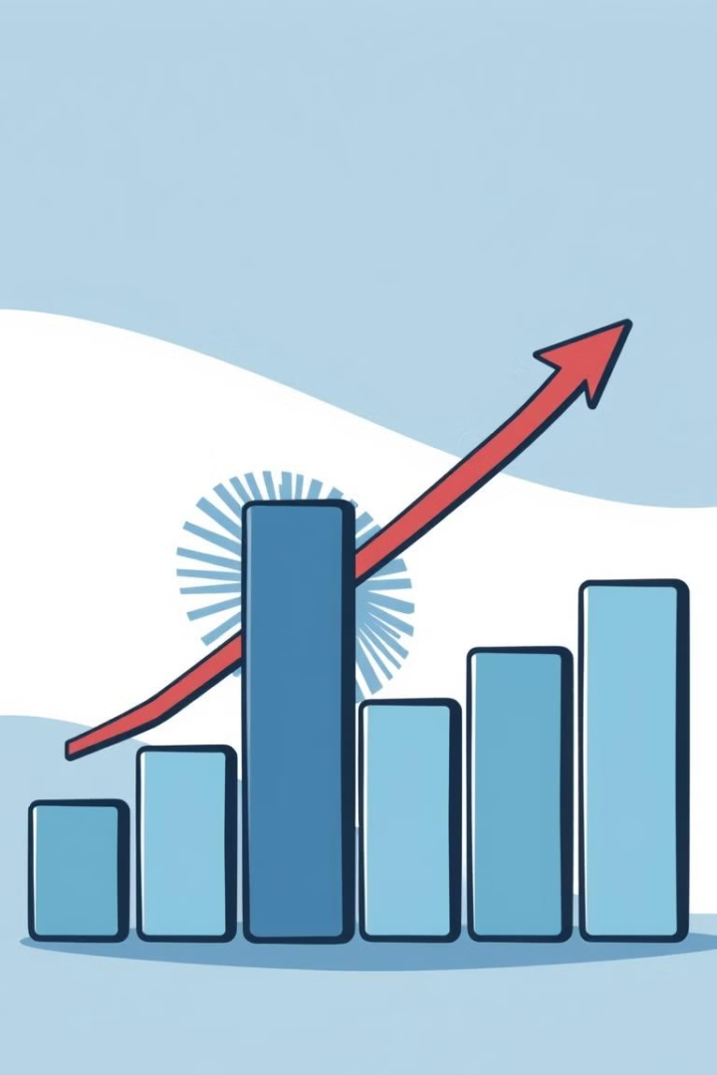
Tipos de Inflación: Moderada, Galopante y Hiperinflación
Entender los diferentes tipos de inflación y sus causas y efectos es crucial para comprender la dinámica económica de un país y adoptar las medidas necesarias para mantener la estabilidad de precios.
hg
por harry gomez

Slide 2

¿Qué es la Inflación?
1
Definición
2
Impacto
La inflación se refiere al aumento generalizado y sostenido de los precios de los bienes y servicios en una economía a lo largo del tiempo.
Afecta el poder adquisitivo de la población y la competitividad de las empresas, por lo que es un tema clave en la política económica.
3
Medición
Se mide a través del Índice de Precios al Consumidor (IPC), que refleja la evolución de los precios de una canasta de bienes y servicios.

Slide 3
Inflación Moderada
Definición
Causas
Efectos
La inflación moderada se caracteriza por un aumento gradual y constante de los precios, normalmente entre 2% y 10% anual.
Puede deberse a factores como el crecimiento económico, el aumento de la demanda o el encarecimiento de los insumos.
Tiende a ser manejable y no causa mayores distorsiones en la economía, aunque puede erosionar gradualmente el poder adquisitivo.

Slide 4

Causas de la Inflación Moderada
Crecimiento Económico
Políticas Monetarias
El aumento de la actividad económica y el consumo genera presiones al alza sobre los precios.
Una política monetaria expansiva, con bajas tasas de interés, puede impulsar la demanda y la inflación.
Encarecimiento de Insumos
Expectativas Inflacionarias
El aumento en los costos de producción, como materias primas o salarios, se traslada a los precios finales.
Si los agentes económicos anticipan que los precios van a subir, esto puede generar espirales inflacionarias.

Slide 5

Efectos de la Inflación Moderada
1
Erosión del Poder Adquisitivo
La inflación reduce gradualmente el valor real de los ingresos y ahorros de las personas.
2
Distorsiones en los Precios
Los precios relativos se ven alterados, lo que afecta la asignación eficiente de recursos.
3
Pérdida de Competitividad
La inflación doméstica puede restar competitividad a las exportaciones de un país.

Slide 6
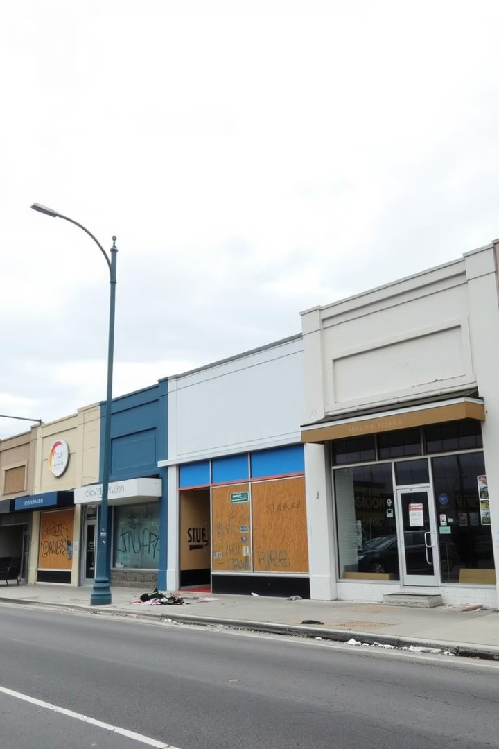



Inflación Galopante
Altos Niveles
La inflación galopante se refiere a tasas de inflación muy elevadas, por encima del 50% anual.
Rápido Crecimiento
Se caracteriza por subidas de precios aceleradas y fuera de control en un corto período de tiempo.
Inestabilidad Económica
Genera incertidumbre y distorsiones graves en la economía, afectando gravemente a la población.

Slide 7
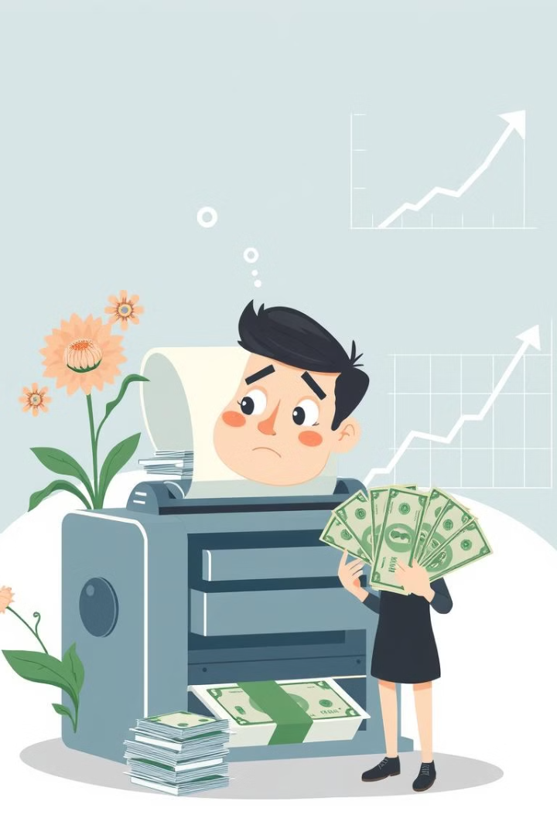



Causas de la Inflación Galopante
Exceso de Emisión Monetaria
El financiamiento del gasto público a través de la impresión descontrolada de dinero.
Devaluación Cambiaria
La pérdida de valor de la moneda nacional frente a otras divisas encarece las importaciones.
Choques de Oferta
Eventos que reducen la oferta de bienes y servicios, como crisis de abastecimiento o desastres naturales.

Slide 8
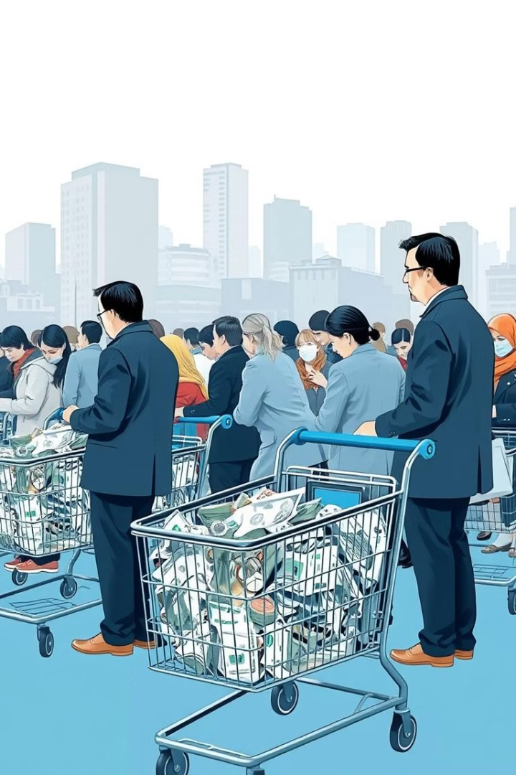
Hiperinflación
Definición
Inflación extrema, con tasas superiores al 50% mensual.
Causas
Financiamiento monetario del déficit fiscal, colapso de la confianza en la moneda.
Efectos
Caos económico, pérdida total del valor de la moneda, aguda escasez de bienes.

